Slide 1
第1-4章复习

Slide 2
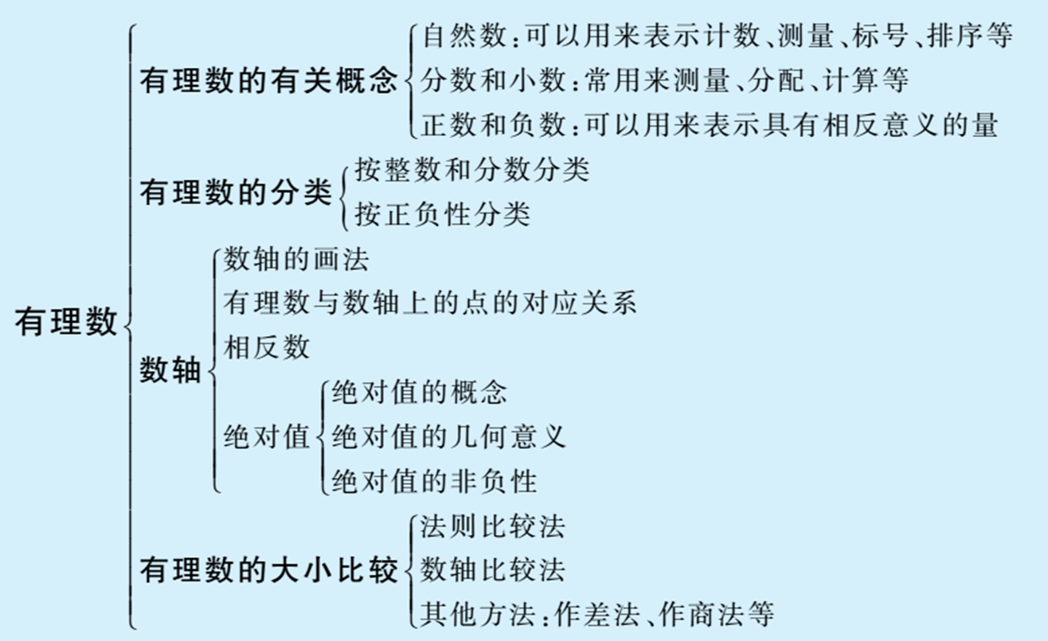

Slide 3
1.
此最小值为_____
（5）当x=_____时，
代数式|x+5|+ |x-2|+ |x+3|取到最小值

Slide 4
2.

Slide 5
3.
4.

Slide 6
5．绝对值是它的相反数的是_____数，相反数是它本身的数是_____ ，倒数是它本身的数是_____ ，绝对值是它本身的数是_____数，平方根等于本身的数是_____ ，算术平方根等于本身的数是_____ ，立方根等于本身的数是_____

Slide 7
6．为了了解用电量的多少，小明在5月连续几天同一时刻观察电表显示的数据，记录如下：
日期(日) 1 2 3 4 5 6 7 8
电表显示
(kW•h) 117 120 124 129 135 138 142 145
估计小明家5月的总用电量．

Slide 8
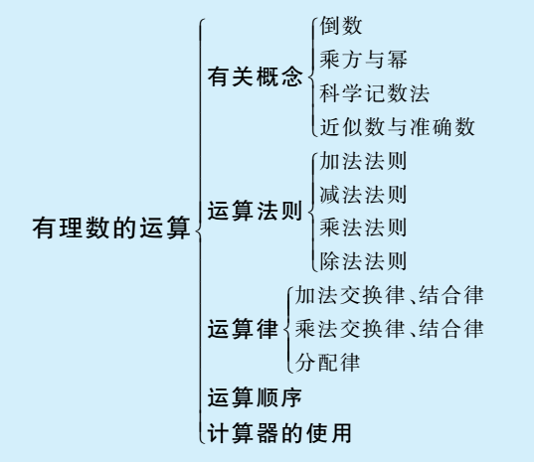
第2章

Slide 9
1．已知|a|＝8，|b|＝3，且|a－b|＝b－a，求a＋b的值．

Slide 10
2．第一步：取一个自然数n₁＝5，计算n₁²＋1得a₁；第二步：算出a₁的各位数字之和得n₂，计算n₂²＋1得a₂；第三步：算出a₂的各位数字之和得n₃，计算n₃²＋1得a₃……依此类推，则a₂₀₁₅＝__65__

Slide 11
2、
（2）
(3)绝对值大于2，且不大于5的所有整数的积为______．
(4)四个各不相等的整数a，b，c，d，若它们的积为121，求a＋b＋c＋d的值为______ ．

Slide 12
4．数学活动课上，王老师在6张卡片上写了6个不同的数字：
从中任意抽取3张．
(1)若要使这3张卡片上的数字之积最小，应如何抽取？最小的积为多少？
(2)若要使这3张卡片上的数字之积最大，应如何抽取？最大的积为多少？

Slide 13
5.
（2）

Slide 14
6．已知2ª·3^{b}·37^{c}＝1998(其中a，b，c为自然数)，则(a－b＋c)²⁰¹⁵的值为 ____．
7．求1＋2＋2²＋2³＋…＋2²⁰¹⁵的值，可令S＝1＋2＋2²＋2³＋…＋2²⁰¹⁵，则2S＝2＋2²＋2³＋2⁴＋…＋2²⁰¹⁶，因此S＝2S－S＝2²⁰¹⁶－1.仿照以上推理，计算1＋5＋5²＋5³＋…＋5²⁰¹⁵的值．
8．计算(－2)²⁰¹⁴＋(－2)²⁰¹⁵的结果是( )
A. －1 B. －2
C. －2²⁰¹⁴ D. 2²⁰¹⁴

Slide 15
9.

Slide 16
10.

Slide 17
11．某原料供应商对购买其原料的顾客实行如下优惠办法：
(1)一次购买金额不超过1万元，不予优惠．
(2)一次购买金额超过1万元，但不超过3万元，给予九折优惠．
(3)一次购买金额超过3万元，其中3万元给予九折优惠，超过3万元的部分给予八折优惠．
某厂仓库因容量原因，第一次在该供应商处购买原料付款8000元，第二次购买原料付款25200元．如果该厂一次购买同样数量的原料，可比原先少付的金额为______元．

Slide 18
12.
近似数 | 精确到 | 其值x所表示的范围
2.4
2.4万
2.4×10³
2.40

Slide 20
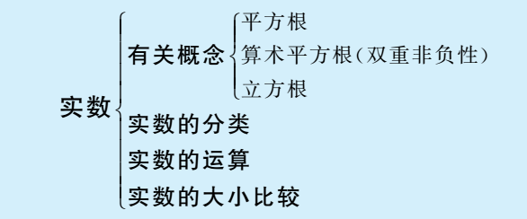
第3章

Slide 21
1
(7)
(8)

Slide 22
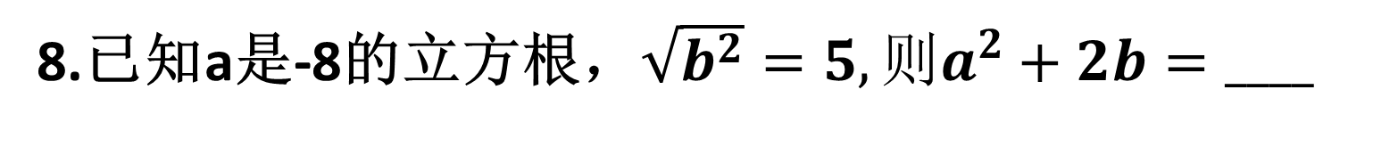
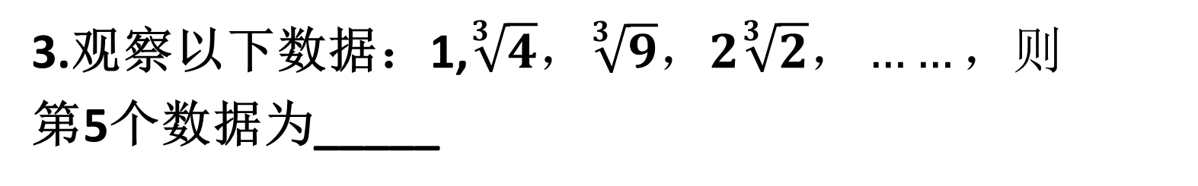
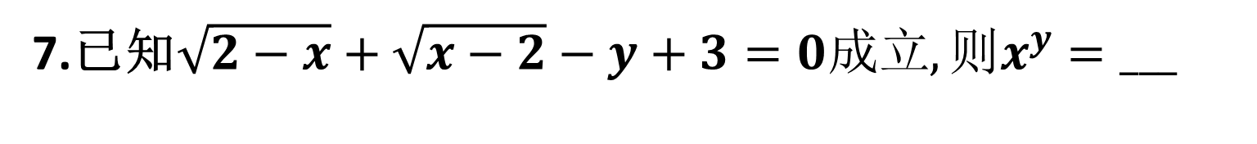
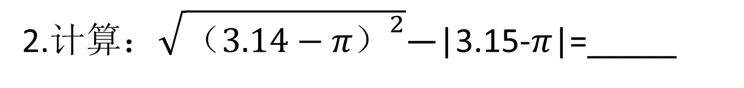
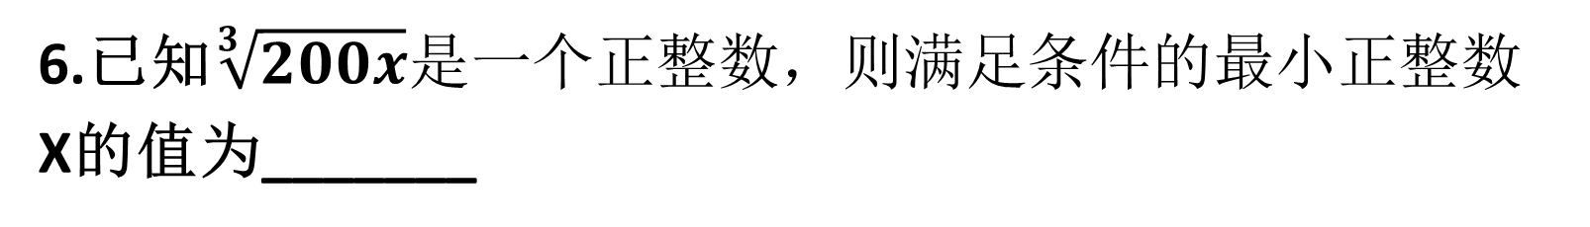
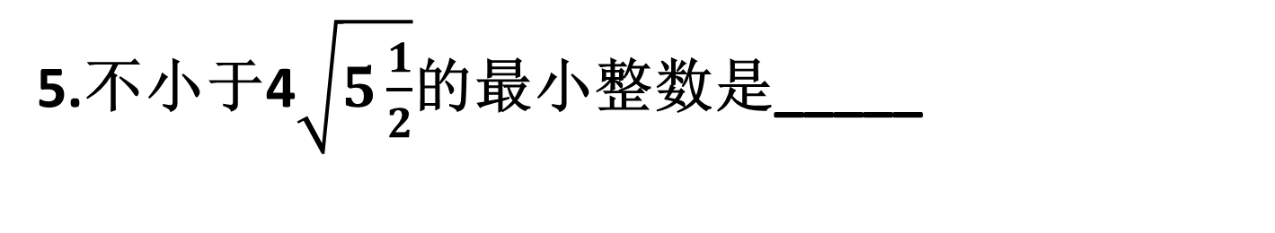
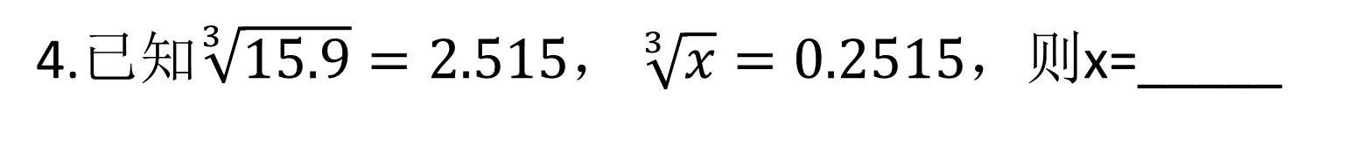
2.计算：$\sqrt{{（3.14−π）}^{2}}$—|3.15-$π$|=_____
3.观察以下数据：1,$\sqrt[3]{4}，\sqrt[3]{9}，2\sqrt[3]{2}，……，则$
第5个数据为_____
4.已知$\sqrt[3]{15.9}=2.515，$ $\sqrt[3]{x}=0.2515，则$x=_____
5.不小于4$\sqrt{5\frac{1}{2}}$的最小整数是_____
6.已知$\sqrt[3]{200x}是一个正整数，则满足条件的最小正整数$
X的值为_______
7.已知$\sqrt{2−x}+\sqrt{x−2}−y+3=0成立,则x^{y}=___$
8.已知a是-8的立方根，$\sqrt{b^{2}}=5,则a^{2}+2b=____$

Slide 23
9.
10.

Slide 24
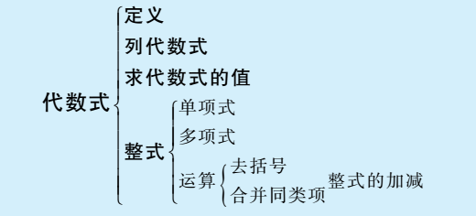
第4章

Slide 25
1．甲、乙两人从同一地点出发，甲的速度是5 km/h，乙的速度是3 km/h，用代数式填空：
两人同向行走，甲比乙晚出发m(h)，乙走了n(h)(n＞m)，两人相距________km.
2．已知当x＝－3时，代数式ax⁵－bx³＋cx－6的值等于17，求当x＝3时，这个代数式的值为_______．

Slide 26
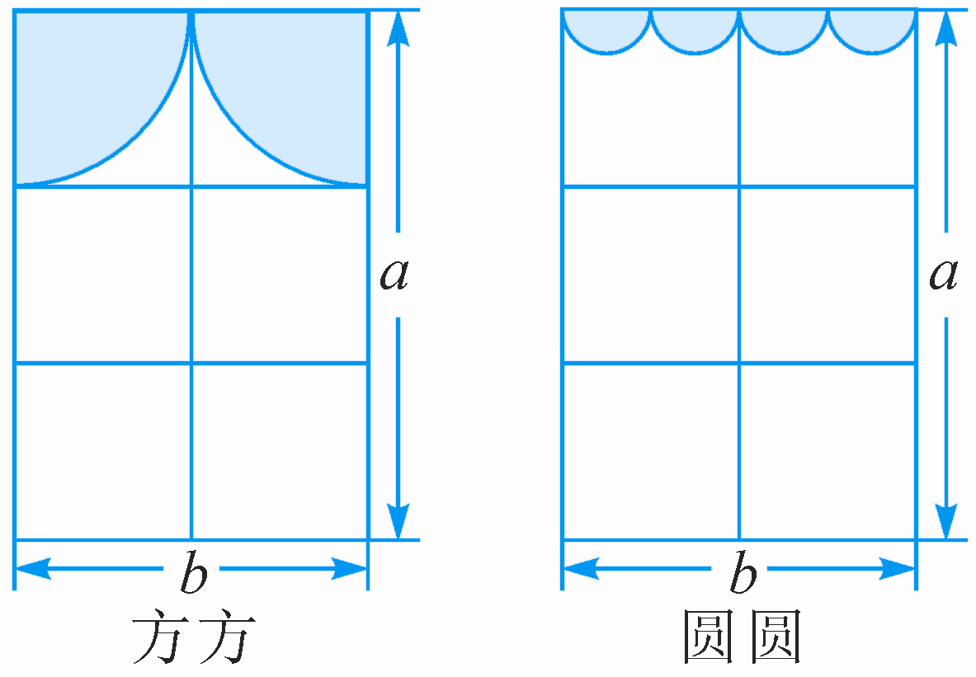
3．方方和圆圆的房间窗帘的装饰物如图所示，它们分别由两个四分之一圆和四个半圆组成(半径都分别相同)．她们的窗户能射进阳光的面积分别是多少(窗框面积不计)?

Slide 27
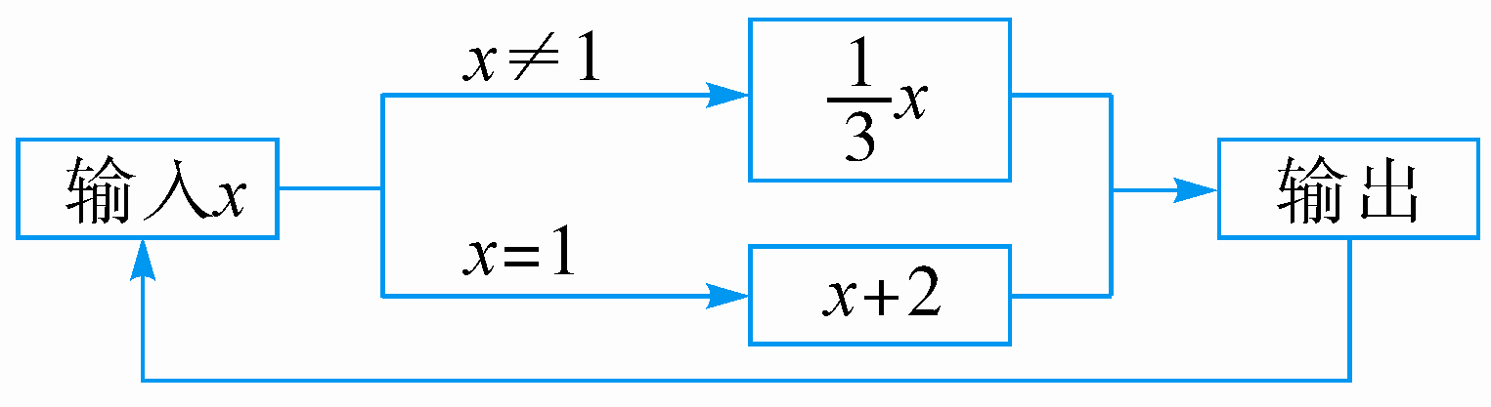

4．如图是一个运算程序的示意图．若开始输入x的值为81，则第2016次输出的结果为( )
A. 3 B. 27 C. 9 D. 1
5．(1)已知|a|＝3，|b|＝5，且a²＞0，b³＜0，则2a＋b＝______．
(2)已知x²＋x－1＝0，则x－$\frac{1}{x}$＝______．

Slide 28
6、
7、
8、合并同类项：
3(x－y)²－7(x－y)＋8(y－x)²＋6(y－x)．

Slide 29
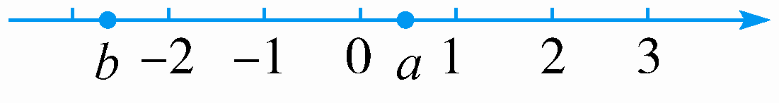
9．已知有理数a，b在数轴上的位置如图所示，化简：|2－3b|－2|2＋b|＋|a－2|－|3b－2a|.
10、
11、

Slide 30
12．小刚在解数学题时，由于粗心，把原题“两个多项式A和B，其中B＝4x²－5x－6，试求A＋B”中的“A＋B”错误地看成“A－B”，求出的答案是－7x²＋10x＋12，请你帮他纠错，正确地算出A＋B的答案．
13．地球与足球比“腰带”．假定我们要在地球的“腰”上打造一个箍，也在一个小小的足球的“腰”上打一个箍，要求是这两个箍要不大不小，恰好套住这两个“球”，结果由于工匠不小心把这两个箍都打长了1 m(周长长了1 m)．试问：若把这两个打长了的箍再套在这两个球上去的时候，它们和球的间隙是地球上的大还是足球上的大？

Slide 31

14．如图，用4个长为a、宽为b的小长方形互不重叠地拼成一个中间空心(阴影部分)的正方形．
(1)[方法思考]
请用两种不同的方法列
代数式表示出所拼成的图形
中阴影部分的面积：
方法①：____；方法②：_______．
(2)[结论归纳]
观察图形，写出(a＋b)²，(a－b)²，ab这三个代数式之间存在的等量关系．
(3)[问题解决]
根据(2)中的等量关系，已知x－y＝4，xy＝12，求x＋y的值．

Slide 32
15．若(2x²－x－1)³＝a₀＋a₁x＋a₂x²＋a₃x³＋a₄x⁴＋a₅x⁵＋a₆x⁶，则a₁＋a₃＋a₅＝____

